Slide 1



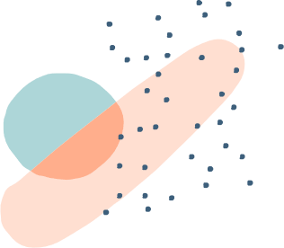




VUI MỪNG CHÀO ĐÓN CÁC EM ĐẾN VỚI BÀI HỌC MỚI

Slide 2




BÀI 4: KHO BÁU CỦA EM
LUYỆN TỪ VÀ CÂU
MỞ RỘNG VỐN TỪ: SÁCH VÀ THƯ VIỆN

Slide 3

KHỞI ĐỘNG
Em hay đọc những thể loại sách nào? Vì sao?
Thể lọai sách: âm nhạc, mĩ thuật, văn học, khoa học, truyện,...
Em đọc sách vì: em muốn tìm hiểu thêm kiến thức, phát triển tài năng, yêu thích màu sắc, thích đọc truyện giải trí,...

Slide 4

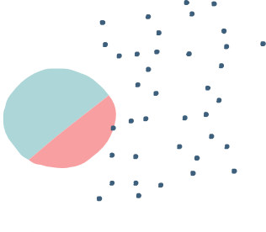


Hoạt động 1:
Kể tên 1 quyển sách đã đọc.
NỘI DUNG
BÀI HỌC
Hoạt động 2:
Xếp từ ngữ vào nhóm thích hợp
Hoạt động 3: Viết đoạn văn

Slide 5






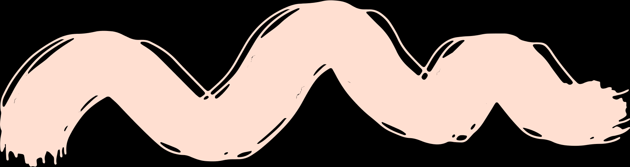

HOẠT ĐỘNG 1:
KỂ TÊN 1 QUYỂN SÁCH ĐÃ ĐỌC.

Slide 6


THẢO LUẬN NHÓM ĐÔI
Bài 1: Kể tên một số quyển sách em đã đọc:
Truyện
Thơ
Sách giáo khoa
Sách phổ biến kiến thức

Slide 7



GỢI Ý
Truyện

Slide 8



GỢI Ý
b) Thơ

Slide 9



GỢI Ý
c) Sách giáo khoa

Slide 10


GỢI Ý
d) Sách phổ biến kiến thức

Slide 11
HOẠT ĐỘNG 2:
XẾP TỪ NGỮ VÀO NHÓM THÍCH HỢP

Slide 12
THẢO LUẬN NHÓM ĐÔI
Bài 2: Xếp các từ ngữ sau vào nhóm thích hợp:
hay, thú vị, đọc sách, mượn sách, trưng bày sách, giới thiệu sách, hấp dẫn, bảo quản sách, phân loại sách, trả sách, bổ ích, cho mượn sách
Hoạt động của thư viện
Hoạt động của em ở thư viện
Nhận xét của em về sách

Slide 13
ĐÁP ÁN
Nhóm | Từ ngữ
Hoạt động của thư viện | trưng bày sách, giới thiệu sách, bảo quản sách, phân loại sách, cho mượn sách.
Hoạt động của em ở thư viện | đọc sách, mượn sách, trả sách.
Nhận xét của em về sách | hay, thú vị, hấp dẫn, bổ ích.

Slide 14
HOẠT ĐỘNG 3: VIẾT ĐOẠN VĂN

Slide 15




Viết một đoạn văn ngắn (4 – 5 câu) kể chuyện em đến đọc sách (hoặc muộn sách, trả sách) ở thư viện.
Gợi ý:
Vào chủ nhật tuần trước, em đã được chị gái đưa đến tham quan và làm thẻ thành viên ở thư viện tỉnh. Nơi đây được bầy trí rất gọn gàng và ngăn nắp, những cuốn sách, truyện được phân ra theo từng chủ đề và thể loại khác nhau. Sau khi đã chọn được sách và truyện mình cần, em và chị gái đã mang ra chỗ cô thủ thư để đăng kí mượn. Vậy là từ bây giờ, em sẽ tha hồ được đọc những cuốn truyện mà mình yêu thích.

Slide 16



CỦNG CỐ - DẶN DÒ
Chuẩn bị cho tiết học Góc sáng tạo: Ngày hội đọc sách.

Slide 17



CẢM ƠN CÁC EM ĐÃ CHÚ Ý LẮNG NGHE! HẸN GẶP LẠI!

